Slide 1
Litet quiz om rengöring och desinfektion
- ordinärt boende
Årshjul hygienombud – december
Smittskydd Vårdhygien 2025

Slide 2
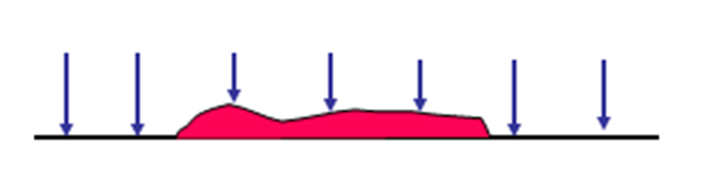
Ytor
Klicka framåt en gång för att avslöja svaret
Fråga:
Varför är det viktigt med rengöring innan desinfektion?
Fråga:
Måste man alltid rengöra ytor i ett separat steg först, innan man utför desinfektion?
Svar:
Svar:
Mekanisk rengöring avlägsnar synlig smuts och minskar mängden ”biologiskt material” med 80 %. Synligt rena ytor är en förutsättning för att desinfektion ska vara effektiv. En otillräckligt rengjord yta kan medföra att desinfektionsmedel fixerar smutsen, bakterier och virus kapslas in och på så sätt blir svåra eller omöjliga att ta död på. Rengöring är det viktigaste steget för att ex saker ska kunna användas igen eller säkerställa korrekt renhetsnivå på ytor eller föremål.
Nej, är ytan synligt ren så är det fullt tillräckligt att utföra rengöring och desinfektion i ett steg, förutsatt att det kemiska desinfektionsmedlet man använder har en rengörande effekt. Vanligtvis rekommenderas användning av alkoholbaserat ytdesinfektionsmedel med tensider.

Slide 3
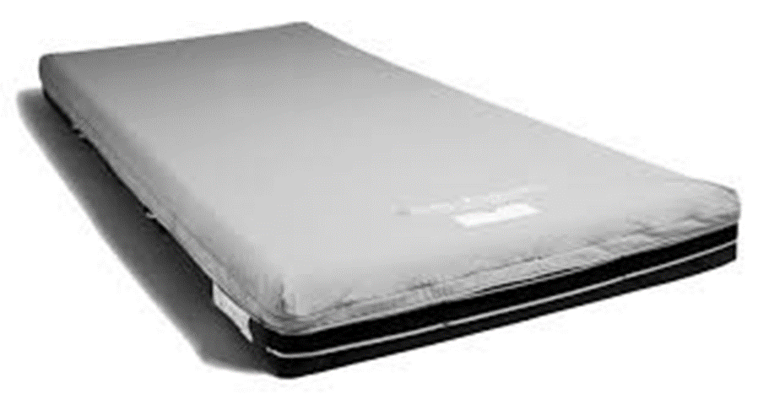
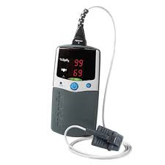

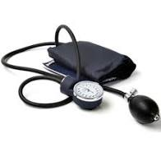
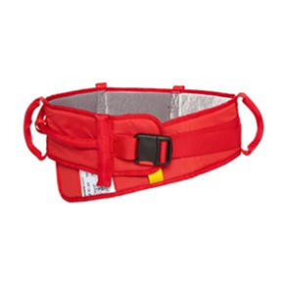
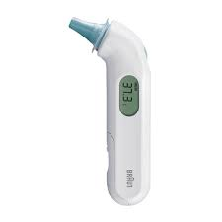
Medicinteknisk utrustning
Klicka framåt en gång för att avslöja svaret
Fråga:
Varför ska vi alltid rengöra och desinfektera hjälpmedel och medicinteknisk utrustning som används hos mer än en vårdtagare?
Svar:
För att minimera risken för smittspridning av olika bakterier och virus, oavsett känd eller icke känd smitta mellan vårdtagare. Vanligaste sättet att överföra smittor är via olika kontakter ex förorenade hjälpmedel eller utrustning. Överföring behöver inte alltid medföra direkt sjukdom eller ge vårdtagaren symtom, utan vissa hud- och tarmbakterier kan ibland enbart bli en del av vårdtagarens ”kroppsegna” bakterier (bärarskap), men som på sikt kan göra vårdtagaren sjuk eller bidra till spridning till annan vårdtagare. Därför behöver vi alltid hantera all använd utrustning mellan vårdtagare på ett klokt sätt.

Slide 4
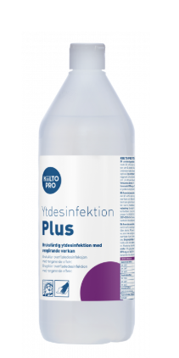
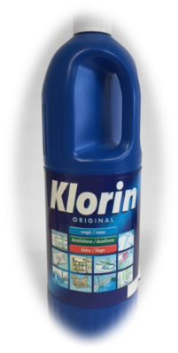
Kemiska desinfektionsmedel
Klicka framåt en gång för att avslöja svaret
Fråga:
Vilka desinfektionsmedel är aktuella att använda i ordinärt boende och när?
Svar:
I ordinärt boende rekommenderas ett alkoholbaserat ytdesinfektionsmedel med tensid (rengörande effekt).
Används generellt till medicinteknisk utrustning, skyddsutrustning som visir/glasögon (flergångs), hjälpmedel eller eventuella ytor som kan behöva uppnå korrekt renhetsnivå i hemmet ex inför uppdukning av sårbehandlingsprodukter.
Ett lämpligt medel innehåller isopropanol (IPA) 45 %.
Det finns både i större och mindre flaskor eller som desinfektionsservetter.
Ytan ska alltid bearbetas mekaniskt.
Inverkningstid tills medlet har torkat in.
Alkohol har bristande effekt på virus som orsakar magsjuka (vinterkräksjuka) och sporer från bakterien Clostridioides difficile.
För att minska risken för att andra i hemmet ska smittas eller återinsjukna rekommenderas städning enligt vårdhygieniska riktlinjer vid misstänkt vinterkräksjuka eller infektion orsakad av Clostridioides difficile (CDI).
Använd tillgänglig städutrustning, rengöringsmedel och vatten.
För desinfektion av särskilda ytor använd klorinlösning i spädning, en del klorin och nio delar vatten.
Klorinlösningen är hållbar i 24 timmar. Har ingen rengörande effekt.
Inverkningstid är 10 minuter.

